Slide 1
Foundation Spanish Unit 8: Las Vacaciones – Holidays
LO: TBAT implement exam strategies IOT complete exam style questions at your target level, covering all four language skills, using a range of language and time frames appropriate to your target grade.

Slide 2
e
LO: TBAT implement exam strategies IOT complete exam style questions at your target level, covering all four language skills, using a range of language and time frames appropriate to your target grade.
¿Adónde vas de vacaciones? (Where do you go on holiday?)
Time Phrase | Verb | Place | Who with?
En primavera (in spring) En verano (in summer) En otoño (in autumn) En invierno (in winter) | voy a (I go to) | Londres (London) Escocia (Scotland) Gales (Wales) Irlanda (Ireland) Francia (France) España (Spain) Alemania (Germany) Grecia (Greece) Italia (Italy) Turquía (Turkey) los Estados Unidos (the USA) | con mi familia. (with my family.) con mi padre. (with my dad.) con mis padres. (with my parents.) con mis abuelos. (with my grandparents.) con mis amigos. (with my friends.) con mis tíos. (with my auntie and uncle.)
¿Cómo prefieres viajar? (How do you prefer to travel?)
Opinion | Infinitive (verb) | Transport | Connective | Reason
Prefiero (I prefer) Me gusta / Me mola / Me chifla (I like) Me encanta (I love) | viajar en (to travel by) | coche (car) avión (plane) barco (boat) tren (train) autocar (coach) | porque / ya que / dado que (because) | es barato. (it’s cheap.) es rápido. (it’s quick) me encanta el mar. (I love the sea.) los asientos son cómodos. (the seats are comfortable.)
Odio (I hate) No me gusta / No me mola / No me chifla (I don’t like) |  |  |  | es lento. (it’s slow.) me parece caro. (it seems expensive.) el viaje es largo. (the journey is long.) tengo miedo a las alturas. (I’m afraid of heights.)
Notes:
Activity Ideas:
Print out copies for all students.
Look at pronunciation – get students to focus on ‘e’ sound (they could underline all the instances) e.g. me gusta
Choral repetition of any tricky vocab
Dictation: Read out sentences from the grids above – students highlight the answers then feed back in L1 or L2
Delayed Dictation (Conti & Smith): Read out sentences from the grids above – students hold the sentence in their heads for 10 secs, then write it down.
These activities could then be done in pairs.

Slide 3
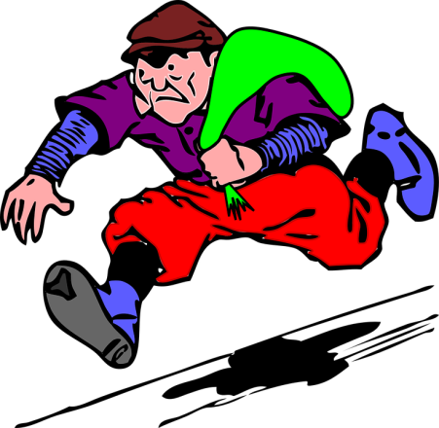
Robo de Tarjetas
LO: TBAT implement exam strategies IOT complete exam style questions at your target level, covering all four language skills, using a range of language and time frames appropriate to your target grade.
1 | En primavera voy a Escocia con mi padre.
2 | En invierno voy a Grecia con mis tíos.
3 | En otoño voy a los Estados Unidos con mis abuelos.
4 | En verano voy a Londres con mis padres.
5 | En otoño voy a Gales con mis amigos.
6 | En invierno voy a Irlanda con mi padre.
7 | En invierno voy a Turquía con mi familia.
8 | Prefiero viajar en coche porque es barato.
9 | Prefiero viajar en coche porque es barato.
10 | Prefiero viajar en autocar porque es barato.
11 | Me gusta viajar en avión porque los asientos son cómodos.
12 | Me mola viajar en barco ya que me encanta el mar.
13 | No me chifla viajar en barco dado que es lento.
14 | No me mola viajar en tren porque el viaje es largo.
15 | Odio viajar en avión ya que tengo miedo a las alturas.
Notes:
Idea from Gianfranco Conti (@GianfrancoCont9) - Sentence Stealers
Feel free to use this example if relevant or add your own sentences.
Students are each given 3 pieces of paper and write 3 sentences from the board in TL.
Students walk around and try to guess another student’s cards by reading a sentence from the board. If correct they steal their card.
Aim is to be student with most cards.
Steve Smith (@spsmith45) explains it better here on his blog: https://frenchteachernet.blogspot.com/2019/02/sentence-stealers-with-twist.html

Slide 4
LO: TBAT implement exam strategies IOT complete exam style questions at your target level, covering all four language skills, using a range of language and time frames appropriate to your target grade.
¿Adónde vas de vacaciones?
Time Phrase | Verb | Place | Who with?
En primavera En verano En otoño En invierno | voy a | Escocia Gales Irlanda Francia España Alemania Grecia Italia Turquía los Estados Unidos | con mi familia. con mi padre. con mis padres. con mis abuelos. con mis amigos. con mis tíos.
¿Cómo prefieres viajar?
Opinion | Infinitive (verb) | Transport | Connective | Reason
Prefiero Me gusta / me mola / me chifla Me encanta | viajar en | coche avión barco tren | porque / ya que / dado que | es barato. es rápido. me encanta el mar. los asientos son cómodos.
 |  |  |  | es lento. me parece caro. el viaje es largo. tengo miedo a las alturas.
Odio No me gusta / no me mola / no me chifla
Notes:
Activity Ideas:
Say a sentence in L2, students write down L1 translation.
Say a sentence in L1, students highlight the L2 translation on the grid.
Students take it in turn to ask each other and answer the questions in L2.
Plenary: Students write down their answer for both questions of the grid.
Challenge: Could they add another tense?

Slide 5
Foundation Spanish Unit 8: El Alojamiento – Accommodation
LO: TBAT implement exam strategies IOT complete exam style questions at your target level, covering all four language skills, using a range of language and time frames appropriate to your target grade.

Slide 6
LO: TBAT implement exam strategies IOT complete exam style questions at your target level, covering all four language skills, using a range of language and time frames appropriate to your target grade.
Translation
Your Spanish exchange partner sends you this message.
Translate it into English for a friend.
En primavera voy a los Estados Unidos con mis tíos. Prefiero viajar en barco porque me encanta el mar y me parece barato. Odio viajar en avión dado que tengo miedo a las alturas.

Slide 7
LO: TBAT implement exam strategies IOT complete exam style questions at your target level, covering all four language skills, using a range of language and time frames appropriate to your target grade.
Translation
Your Spanish exchange partner sends you this message.
Translate it into English for a friend.
En primavera voy a los Estados Unidos con mis tíos. Prefiero viajar en barco porque me encanta el mar y me parece barato. Odio viajar en avión dado que tengo miedo a las alturas.
In Spring I go to the USA with my auntie and uncle. I prefer to travel by boat because I love the sea and it seems cheap. I hate travelling by plane because I’m scared of heights.

Slide 8
e
LO: TBAT implement exam strategies IOT complete exam style questions at your target level, covering all four language skills, using a range of language and time frames appropriate to your target grade.
¿Adonde fuiste de vacaciones? (Where did you go on holiday?)
Hace dos años (Two years ago) El año pasado (Last year) Cuando era más joven (When I was younger) |  | fui a (I went to) | Londres los Estados Unidos Escocia Gales Irlanda Francia España Alemania Grecia Italia Turquía | con mi familia con mi padre con mis padres con mis abuelos con mis amigos con mis tíos |  |  | y viajamos en (and we travelled by) |  | coche. avión. barco. tren. autocar
¿Donde te alojaste? (Where did you stay?)
Me alojé en (I stayed in) Nos alojamos en (We stayed in) | un hotel una pensión (a B&B) (una tienda en) un camping (a tent…on a campsite) |  | de cinco estrellas (5 star) con vistas al mar (with sea views) grande pequeño/a barato/a (cheap) caro/a (expensive) limpio/a (clean) sucio/a (dirty) precioso/a (beautiful) |  | situado/a | en la ciudad en un pueblo en el campo en las afueras (in the suburbs) en la costa en las montañas en el bosque (in the forest) |  | cerca de la playa. (near to the beach.) lejos del centro. (far away from the centre.)
¿Como fueron las vacaciones? (How was the holiday?)
Lo pasé genial (I had a great time) |  |  | porque había una piscina enorme. (because there was a huge pool.) ya que el hotel tenía un bar. (because the hotel had a bar.)
Lo pasé muy mal (I had a really bad time) |  |  | dado que el hotel estaba sucio. (because the hotel was dirty.) porque no había nada que hacer. (because there wasn’t anything to do.)
Notes:
Activity Ideas:
Print off a sentence builder sheet per student.
Choral repetition of tricky vocab.
Focus on ‘e’ sound again. Students find all instances in grid and underline.
Discuss ways to remember new vocab.
Read sentences in L1 and students translate into L2 or vice versa
Delayed dictation (Conti and Smith)
Students could do this in pairs.
Students write out their own answers and partner translates.

Slide 9
e
LO: TBAT implement exam strategies IOT complete exam style questions at your target level, covering all four language skills, using a range of language and time frames appropriate to your target grade.
¿Adonde fuiste de vacaciones? (Where did you go on holiday?)
Hace dos años El año pasado Cuando era más joven |  | fui a | Londres los Estados Unidos Escocia Gales Irlanda Francia España Alemania Grecia Italia Turquía | con mi familia con mi padre con mis padres con mis abuelos con mis amigos con mis tíos |  |  | y viajamos en |  | coche. avión. barco. tren. autocar
¿Donde te alojaste? (Where did you stay?)
Me alojé en Nos alojamos en | un hotel una (una tienda en) un camping |  | de cinco estrellas con vistas al mar grande pequeño/a barato/a caro/a limpio/a sucio/a precioso/a |  | situado/a | en la ciudad en un pueblo en el campo en las afueras en la costa en las montañas en el bosque |  | cerca de la playa. lejos del centro.
¿Como fueron las vacaciones? (How was the holiday?)
Lo pasé genial |  |  | porque había una piscina enorme. ya que el hotel tenía un bar.
Lo pasé muy mal |  |  | dado que el hotel estaba sucio. porque no había nada que hacer.

Slide 10
1. Hace dos años fui a ________ con mi familia y viajamos en avión. Nos alojamos en un hotel de cinco estrellas situado en un pueblo cerca de la _________. Lo pasé genial porque había una piscina enorme.
2. El año pasado fui a _________ con mis tíos y viajamos en coche. Nos alojamos en una pensión pequeña y preciosa situada en las montañas lejos de la __________. Lo pasé genial porque había una piscina.
3. Cuando era más joven fui a _________ con mis abuelos y viajamos en tren. Nos alojamos en un hotel caro situado en las ___________. Lo pasé muy mal porque el hotel estaba sucio.
1. Hace dos años fui a Italia con mi familia y viajamos en avión. Nos alojamos en un hotel de cinco estrellas situado en un pueblo cerca de la playa. Lo pasé __________porque había una piscina ___________.
2. El año pasado fui a Turquía con mis tíos y viajamos en coche. Nos alojamos en una pensión __________ y ___________ situada en las montañas lejos de la ciudad. Lo pasé genial porque había una piscina.
3. Cuando era más joven fui a Londres con mis abuelos y viajamos en tren. Nos alojamos en un hotel __________ situado en las afueras. Lo pasé muy mal porque el hotel estaba ______.
Notes:
Paired / The ‘Algo’ game (Smith & Conti)
Students take it in turns to read out their sentences, saying “algo” when they get to a space. Their partner fills in the gaps.
Challenge: What type of words are missing from each?

Slide 11
LO: TBAT implement exam strategies IOT complete exam style questions at your target level, covering all four language skills, using a range of language and time frames appropriate to your target grade.
1. Hace dos años fui a Italia con mi familia y viajamos en avión. Nos alojamos en un hotel de cinco estrellas situado en un pueblo cerca de la playa. Lo pasé genial porque había una piscina enorme.
2. El año pasado fui a Turquía con mis tíos y viajamos en coche. Nos alojamos en una pensión pequeña y preciosa situada en las montañas lejos de la ciudad. Lo pasé genial porque había una piscina.
3. Cuando era más joven fui a Londres con mis abuelos y viajamos en tren. Nos alojamos en un hotel caro situado en las afueras. Lo pasé muy mal porque el hotel estaba sucio.

Slide 12
e
LO: TBAT implement exam strategies IOT complete exam style questions at your target level, covering all four language skills, using a range of language and time frames appropriate to your target grade.
¿Adonde fuiste de vacaciones? (Where did you go on holiday?)
Hace dos años El año pasado Cuando era más joven |  | fui a | Londres los Estados Unidos Escocia Gales Irlanda Francia España Alemania Grecia Italia Turquía | con mi familia con mi padre con mis padres con mis abuelos con mis amigos con mis tíos |  |  | y viajamos en |  | coche. avión. barco. tren. autocar
¿Donde te alojaste? (Where did you stay?)
Me alojé en Nos alojamos en | un hotel una (una tienda en) un camping |  | de cinco estrellas con vistas al mar grande pequeño/a barato/a caro/a limpio/a sucio/a precioso/a |  | situado/a | en la ciudad en un pueblo en el campo en las afueras en la costa en las montañas en el bosque |  | cerca de la playa. lejos del centro.
¿Como fueron las vacaciones? (How was the holiday?)
Lo pasé genial |  |  | porque había una piscina enorme. ya que el hotel tenía un bar.
Lo pasé muy mal |  |  | dado que el hotel estaba sucio. porque no había nada que hacer.
Notes:
Plenary: Students to answer the questions in their books

Slide 13
Foundation Spanish Unit 8: ¿Qué tiempo hace? – What’s the weather like?
LO: TBAT implement exam strategies IOT complete exam style questions at your target level, covering all four language skills, using a range of language and time frames appropriate to your target grade.

Slide 14
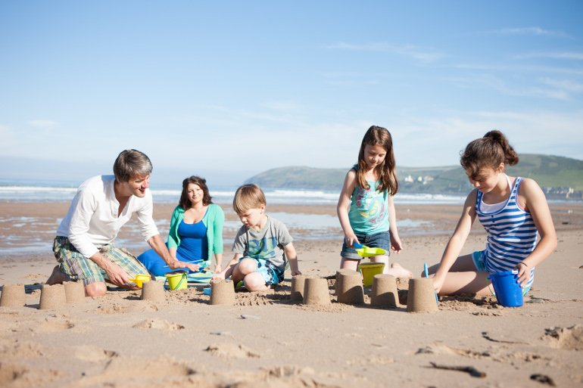
LO: TBAT implement exam strategies IOT complete exam style questions at your target level, covering all four language skills, using a range of language and time frames appropriate to your target grade.
Decides enviar esta foto por WhatsApp a un amigo español
¿Qué hay en la foto? Escribe cuatro frases en español.
Some suggestions:
Hay una familia.
Hace sol.
Hace calor.
Hace buen tiempo.
Hay el mar.
Hay una playa.
Hay tres chicas.
Hay dos chicos.
_____________________________________ (2)
_____________________________________ (2)
_____________________________________ (2)
_____________________________________ (2) Total: /8

Slide 15
v
LO: TBAT implement exam strategies IOT complete exam style questions at your target level, covering all four language skills, using a range of language and time frames appropriate to your target grade.
¿Qué haces cuando…? (What do you do when…?)
Cuando está nublado (When it’s foggy) Cuando hace sol (When it’s sunny) Cuando hace viento (When it’s windy) Cuando hay tormenta (When there are thunderstorms) Cuando llueve (When it’s raining) Cuando nieva (When it’s snowing) Cuando hace calor (When it’s hot) Cuando hace frío (When it’s cold) Cuando hace mal tiempo (When it’s bad weather) Cuando está despejado (When it’s clear) Cuando hace buen tiempo (When it’s good weather) | voy al museo (I go to the museum) voy de compras (I go shopping) tomo el sol (I sunbathe) descanso en la playa (I rest on the beach) visito los monumentos (I visit the monuments) nado en la piscina (I swim in the pool) voy al cine (I go to the cinema) juego al fútbol (I play football) saco fotos (I take photos) hago esquí (I go skiing) leo un libro (I read a book) descanso en el dormitorio (I rest in the bedroom)
Notes:
Activity Ideas:
Print off a sentence builder sheet per student.
Choral repetition of tricky vocab.
Focus on ‘v’ sound. Students find all instances in grid and underline.
Discuss ways to remember new vocab e.g. viento - vent
Read sentences in L1 and students translate into L2 or vice versa
Delayed dictation (Conti and Smith)
Students could do this in pairs.
Students write out their own answers and partner translates.

Slide 16
v
LO: TBAT implement exam strategies IOT complete exam style questions at your target level, covering all four language skills, using a range of language and time frames appropriate to your target grade.
Cuando llueve voy al cine.
Cuando hace viento voy al museo.
Cuando hay tormenta leo un libro.
Cuando nieva hago esquí.
Cuando hace buen tiempo juego al fútbol.
Cuando hace sol descanso en la playa.
Cuando hace calor nado en la piscina.
Cuando hace mal tiempo visito los monumentos.
Cuando está despejado saco fotos.
Cuando hace frío voy de compras
Notes:
Activity Ideas:
Sentence Chaos (Conti & Smith):
2 players, 1 reader/referee.
Referee decides on order different to order on board.
Reads out the order twice.
Plays repeat sentences in same order.
Players have five lives.
Students could then translate into L1.
Teacher to read out sentences in L1 and students should out the number in matches to in L2.

Slide 17
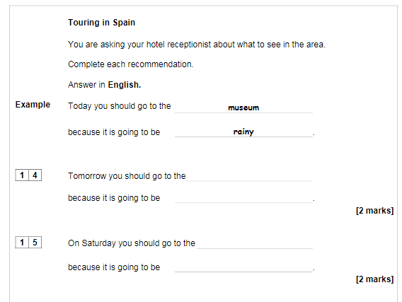
LO: TBAT implement exam strategies IOT complete exam style questions at your target level, covering all four language skills, using a range of language and time frames appropriate to your target grade.
Read the question carefully. What type of phrases do you need to listen out for?
castle
cloudy
mountain
hot
nublado - cloudy
sera un día perfecto
- it will be a perfect day
para visitar el castillo
- to visit the castle
alto/a - high
montana - mountain
habrá – there will be
Notes:
AQA 2018 Foundation Listening: 20 minutes in

Slide 18
Foundation Spanish Unit 8: El Turismo - Tourism
LO: TBAT implement exam strategies IOT complete exam style questions at your target level, covering all four language skills, using a range of language and time frames appropriate to your target grade.

Slide 19
5 questions
The first question is always: ¿Qué hay en la foto?
? – Surprise question (x2)
Try to give 3 details per answer
PHOTO CARD
En la foto puedo ver…persona (s) que está(n)…
AR → ando e.g. hablando / trabajando / estudiando / bailando / escuchando
ER/IR → iendo e.g. comiendo / bebiendo / escribiendo
Diría que son amigos / familia / conocidos…
En primer plano hay…
Al fondo puedo ver…
Es probable que
haga calor / haga sol / haga frío / haga buen tiempo / llueva porque lleva(n) camiseta(s) / jersey(s) / abrigo(s)
Parece(n) contento/a(s) / triste(s)…
En una esquina hay…
A la derecha / izquierda…
Supongo que están en una casa / en la ciudad / en el cine / en una oficina…

Slide 20
5 questions
The first question is always: ¿Qué hay en la foto?
? – Surprise question (x2)
Try to give 3 details per answer
PHOTO CARD
En la foto puedo ver…persona (s) que está(n)…
AR → ando e.g. hablando / trabajando / estudiando / bailando / escuchando
ER/IR → iendo e.g. comiendo / bebiendo / escribiendo
Diría que son amigos / familia / conocidos…
En primer plano hay…
Al fondo puedo ver…
Parece(n) contento/a(s) / triste(s)…
Es probable que
haga calor / haga sol / haga frío / haga buen tiempo / llueva porque lleva(n) camiseta(s) / jersey(s) / abrigo(s)
En una esquina hay…
A la derecha / izquierda…
Supongo que están en una casa / en la ciudad / en el cine / en una oficina…

Slide 21
LO: TBAT implement exam strategies IOT complete exam style questions at your target level, covering all four language skills, using a range of language and time frames appropriate to your target grade.
¿Qué hay en la foto?
¿Adonde vas de vacaciones?
¿Cómo prefieres viajar? Por qué?
¿Dónde te alojaste el año pasado?
¿Cómo fueron las vacaciones?
Notes:
Photocard

Slide 22
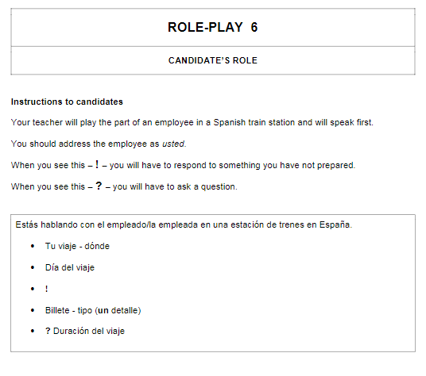
LO: TBAT implement exam strategies IOT complete exam style questions at your target level, covering all four language skills, using a range of language and time frames appropriate to your target grade.
Notes:
AQA Foundation Spanish 2018

Slide 23
LO: TBAT implement exam strategies IOT complete exam style questions at your target level, covering all four language skills, using a range of language and time frames appropriate to your target grade.
Tu amiga argentina, Sofía, te ha preguntado sobre tus vacaciones.
Escríbele un email.
Menciona:
• el viaje
• el alojamiento
• las actividades
• el tiempo
Escribe aproximadamente 40 palabras en ESPAÑOL. [16 marks]
__________________________________________________________________________________________________________________________________________
__________________________________________________________________________________________________________________________________________
__________________________________________________________________________________________________________________________________________
__________________________________________________________________________________________________________________________________________

Slide 24
